Slide 1
Keď všetko funguje ako má...
Keď nefunguje absolútne nič... Katarína Molnárová, CEO ONLINE TORO consulting

Slide 2
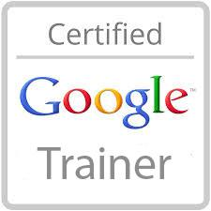
Kto som
špecializujem sa na biznis konzultácie a navrhovanie online stratégií na mieru
budovanie interných digitálnych oddelení
online výkonnostný marketing
financovanie online kampaní
potenciál trhu
jedna z prvých Google tréneriek na Slovensku
E-žena roka
členka Slovenskej aliancie pre inovatívnu ekonomiku SAPIE
Notes:
----- Meeting Notes (14/12/16 17:19) -----
- mladá, úspešná mamička podnikateľka
- uhladená a plná pozitivizmu
- zakladateľka ONLINE KLUBU a občianskeho združenia Školstvo inak,
- mamička cestovateľkou- blogerka
- jedna z prvých Google tréneriek na Slovensku

Slide 3
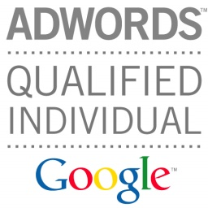
Kto sme
Čo robíme?
Ak ste sa niekedy zamýšľali nad niektorou z týchto otázok, tak ste na správnom mieste:
Ako získať viac zákazníkov z internetu?
Prečo mi moja web stránka slabo zarába?
Prečo je konkurencia vo vyhľadávačoch predo mnou?
Prečo sa mi peniaze vložené do online marketingu nevracajú?
Ako sa môžem na internete odlíšiť od konkurentov?

Slide 4
kvíz
Koľko % Slovákov je denne online?
Notes:
Zdvihnite ruku tí, ktorí nemáte pri sebe mobilný telefón
Zdvihnite ruku tí, ktorí nemáte internet – data v mobile
Kto povedal okolo 70 %?

Slide 5
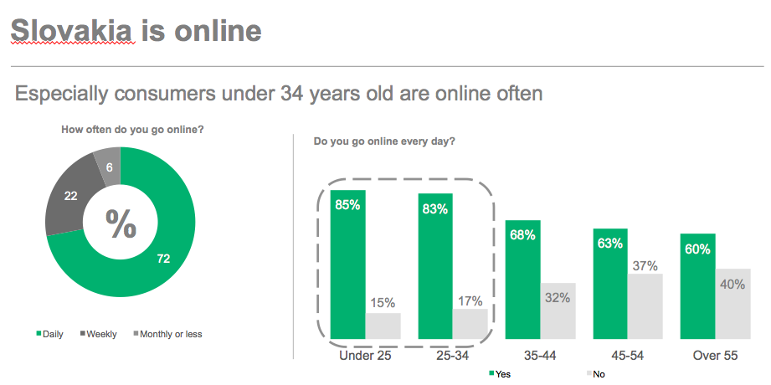
Slovensko

Slide 6
Case study
Keď všetko funguje ako má...
Notes:
Úloha optimalizácie webov, SEO, obsahového marketingu a ich efekt na predajné procesy
Predstavenie klienta
Internetový obchod s alkoholom prináša svojim zákazníkom nápoje do pohodlia ich domova. Stačí len pár klikov.
V e-shope si môžete objednať tie najkvalitnejšie alkoholické nápoje zo sveta, ako BELUGA – najlepšia ruská vodka, CARTAVIO X.O. – lahôdka zo sveta rumov, alebo japonská whisky TAKETSURU, ktorá tradične vyhráva svetové ocenenia ako najlepšia neškótska whisky sveta.
Situácia
S klientom sme sa dohodli na spolupráci, ktorej výsledkom mala byť optimalizácia stránky na vhodné kľúčové slová a zvýšenie návštevnosti z vyhľadávača Google. Klient sa chcel zobrazovať v organickom vyhľadávaní tak, aby mohol osloviť všetkých potenciálnych zákazníkov v čase, keď chcú kúpiť alebo hľadajú produkty, ktoré sa nachádzajú v jeho e-shope.
Klient sa pred našou spoluprácou zobrazoval v Google len na minimum kľúčových slov, nehovoriac o ich pozíciách, ktoré tiež neboli dostačujúce na požadovaný výkon.
Cieľom bolo zapracovať nové kľúčové slová na web stránku a zdvihnúť pozície na najvyhľadávanejšie kľúčové slová s ohľadom na konkurenciu.
Stratégia na splnenie dohodnutých cieľov
Vzhľadom na stanovené ciele, najskôr bolo potrebné zistiť východiskovú situáciu, aké relevantné kľúčové slová majú dobré pozície vo vyhľadávaní, aby čo najviac pasovali k vybranej podstránke. Dôležité bolo zvýšenie pozícií vysoko vyhľadávaných slov, zapracovanie nových relevantných kľúčových slov a získavanie spätných odkazov z adekvátnych domén, kvôli posilneniu odkazového portfólia.
Riešenia
vypracovanie stratégie s ohľadom na trh a konkurenciu, analýza kľúčových slov vzhľadom na odvetvie
vypracovanie a zapracovanie OnPage dokumentu
SEO obsahová stratégia, content marketing, optimalizácia kľúčových slov na stránke
linkbuilding

Slide 7
Case study
Za 3 600 € obrat eshopu 48 500 €
len z organickej návštevnosti Google
Notes:
Eshop s alkoholom
obrat (odpočítaný o náklady za naše služby) a to za 12 mesiacov spolupráce, čo znamená 10 násobný nárast obratu len z Google organiky

Slide 8
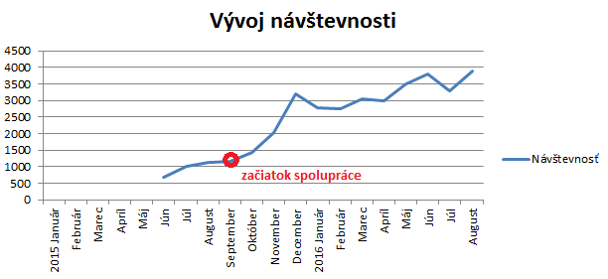
Case study
Výsledky návštevnosť
3,4 - násobný nárast z Google organického vyhľadávania
Notes:
3,4 násobný nárast návštevnosti z vyhľadávania v Google v porovnaní s obdobím pred našou spoluprácou
Aj napriek tomu, že optimalizácia webov neprináša okamžité výsledky, v tomto prípade sa SEO ukázalo účinné už od prvého mesiaca spolupráce.

Slide 9
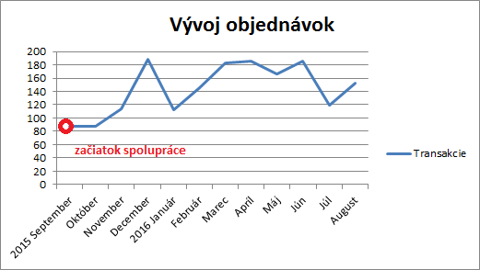
Case study
Výsledky v počte objednávok
8 - násobný nárast počtu objednávok len z Google
Notes:
8 násobný nárast počtu objednávok len z Google organickej návštevnostiv porovnaní s obdobím pred našou spoluprácou

Slide 10
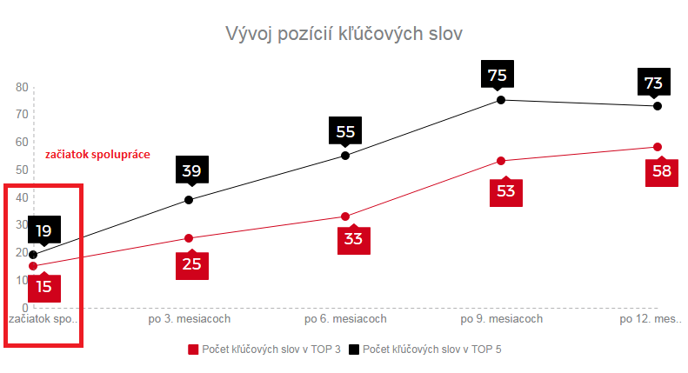
Case study
Výsledky vo vývoji pozícií kľúčových slov
4 - násobný nárast slov v TOP 3
3 - násobný nárast slov v TOP 5
Notes:
4 násobný nárast slov v TOP 3 v porovnaní s východzou pozíciou
3 násobný nárast slov v TOP 5 v porovnaní s východzou pozíciou

Slide 11
Case study
a čo vysoko konkurenčné odvetvia mimo sezóny?
Notes:
Aj ked to nie je eshop, ale ukazka toho, ci podobna strategia a vysledky funguju aj v inej sfere a hlavne, mimo hlavnej sezony. AUTOPOZICOVNA

Slide 12
Case study
Ciele klienta
Zvýšiť mesačnú návštevnosť z 3 700 aspoň na 5 000 z organického vyhľadávania Google. Ideálne na 6 000.
2. Zvýšiť počet objednávok z 34 na minimálne 100 objednávok mesačne.
Notes:
(autopožičovňa)
S klientom sme sa dohodli na spolupráci, ktorej výsledkom malo byť zvýšenie návštevnosti z vyhľadávača Google. Za posledné mesiace sa im totiž prepadla návštevnosť z vyhľadávania oproti minulým rokom a tým aj celkový počet objednávok. Ohľad bolo nutné brať hlavne na to, že požičiavanie áut je veľmi konkurenčná oblasť. Cieľom bolo zapracovať nové kľúčové slová na stránku a zdvihnúť pozície na najvyhľadávanejšie kľúčové slová.
Stratégia na splnenie dohodnutých cieľov
Vzhľadom na stanovené ciele bolo potrebné zistiť, aké kľúčové slová majú dobré pozície, aby ostali zapracované a web neklesol ešte viac. No zároveň zapracovať nové relevantné kľúčové slová podľa zámeru vyhľadávania tak, aby čo najviac pasovali k vybranej podstránke.
Zapracovanie nový kľúčových slov
Zvýšenie pozícií vysoko vyhľadávaných slov
Rozmiestnenie kľúčových slov na podstránky (Veľa tých istých slov bolo zapracovaných na viacero podstránkach, čo jechyba.)
Získavanie spätných odkazov z rôznych domén na posilnenie odkazového portfólia
Pravidelné pridávanie nového obsahu na web (blog)
Riešenia
vypracovanie stratégie s ohľadom na trh a konkurenciu, analýza kľúčových slov vzhľadom na odvetvie
vypracovanie a zapracovanie OnPage dokumentu
SEO obsahová stratégia, linkbuilding, content, optimalizácia kľúčových slov na stránke
Návrh nových podstránok na webe, meranie cieľov v Google Analytics

Slide 13
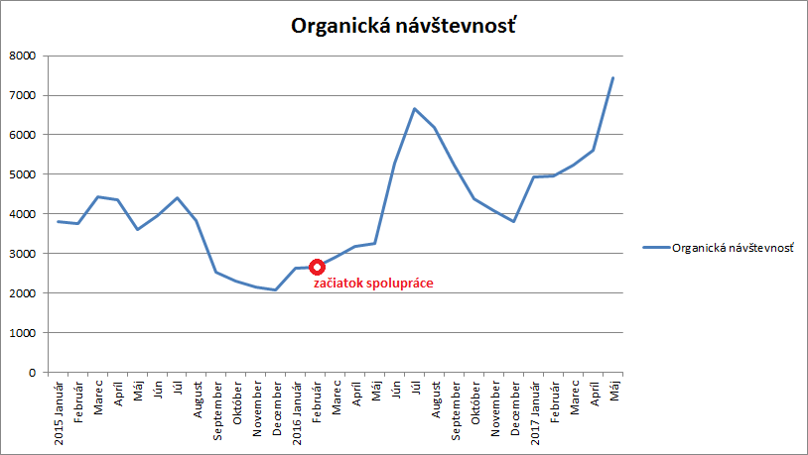
Case study
Výsledky návštevnosť
78% celkový nárast návštevnosti z Google
97% nárast návštevnosti z Google mimo sezóny
Notes:
78% celkový nárast návštevnosti z vyhľadávania v Google v porovnaní s obdobím pred našou spoluprácou
97% nárast návštevnosti z vyhľadávania Google mimo sezóny v porovnaní s obdobím pred našou spoluprácou
Cieľom bolo do 12 mesiacov zvýšiť návštevnosť na 5 000 návštev mesačne, ale nám sa tento cieľ podarilo dosiahnuť už za 5 mesiacov, keď organická návštevnosť dosiahla číslo 5 276.

Slide 14
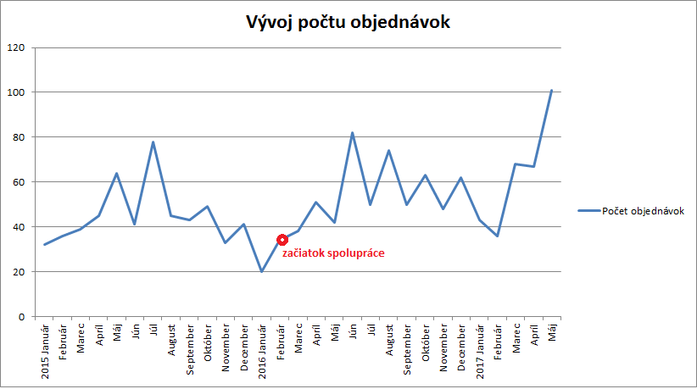
Case study
Výsledky v počte objednávok
2,4 - násobný nárast počtu objednávok z Google
51% nárast počtu objednávok mimo sezóny
Notes:
2,4 násobný nárast počtu objednávok len z Google organickej návštevnosti v porovnaní s obdobím pred našou spoluprácou
51% nárast počtu objednávok len z Google organickej návštevnosti aj mimo sezóny v porovnaní s obdobím pred našou spoluprácou
Vyhľadávanie v Google je tak druhým najväčším zdrojom online objednávok.
Cieľ klienta minimálne 100 objednávok mesačne sme vždy dodržali.

Slide 15
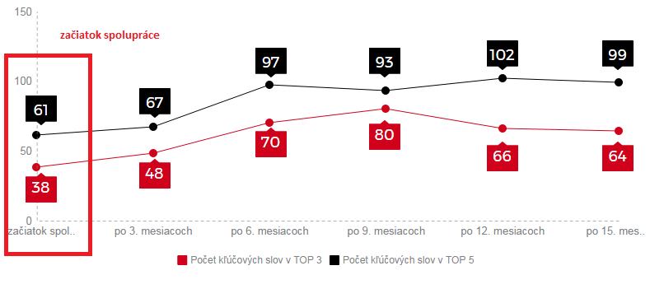
Case study
Výsledky vo vývoji pozícií kľúčových slov
68% nárast slov v TOP 3
92% nárast slov v TOP 5
Notes:
Výsledky sme dosiahli aj napriek dvom závažným prekážkam
Zapracovanie našich odporúčaní a zapracovanie kľúčových slov na webe bolo zdĺhavé. Prišlo k nim až po 3 mesiacoch spolupráce.
Po zapracovaní odporúčaní, z neznámych dôvodov prestali na týždeň fungovať podstránky pre jednotlivé mestá, kde má klient autopožičovňu. Kvôli tomu sa prepadli pozície na vyhľadávané a silno konkurenčné kľúčové slová. Počas toho týždňa značne klesla celková návštevnosť.

Slide 16
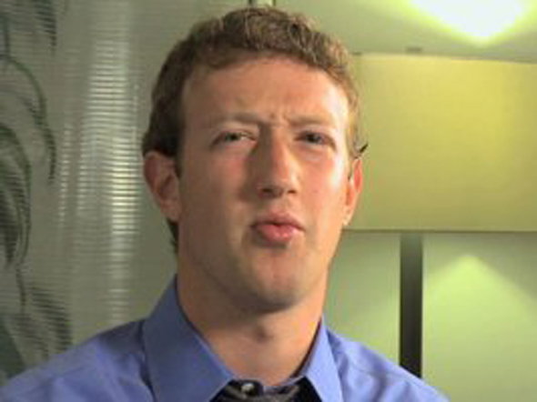
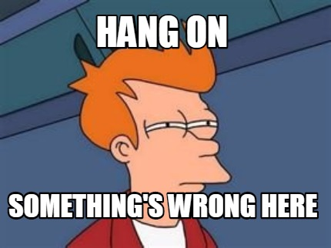
Case study
Keď nefunguje absolútne nič...
Notes:
Ukázať, že online marketingove strategia nemusia byt v zasade zle nastavene, ale na to aby fungovala, musia sa najskor riesit problemy a chyby, ktore sa dlho hladaju a odstranuju. A nemusia to byt len chyby v online, ale aj obchodnych procesoch a pod.
Keď sa zo SEO + obsahovej stratégie, PPC stane maratón hľadania chýb, odstraňovania a zakazovania starých linkov, úprava obchodných procesov, atď, aby sa mohli dostaviť výsledky aj online marketingu = prepojenie na consulting, pretože niekedy najskôr treba riešiť chyby obchodu a stratégie, až potom má online kampaň úspech.

Slide 17
Case study
Ciele klienta
1. Celkový nárast objednávok z webu
2. Zlepšenie pozícií vo vyhľadávaní
3. Zameranie sa na veľké objednávky/celé domy
Notes:
Klient: plastové okná
Nie všetky projekty sú si rovné a nie všetky výsledky prichádzajú okamžite. Chváliť sa superlatívmi vie každý, preto diskutujme o tom, čo robiť v prípade, keď žiadne overené riešenie nefunguje, nehovoriac o frustrácii nad nesplnenými cieľmi. Kde hľadať chyby v online stratégii a ako ich riešiť.
S tymto klientom sa nam dlho nedarilo urobil uplne nic, cokolvek sme spravili, nemalo to absolutne ziadny efekt na pozicie, navstevnost alebo objednavky. Web stale stal na mieste, aj napriek tomu, ze sme robili vsetky aktivity, ktore bezne klientom prinasaju vyborne vysledky.

Slide 18
Case study
S čím sa začalo
OnPage dokument a kontrola technického stavu
SEO, budovanie spätných odkazov/ písanie a publikovanie článkov na externých weboch
Písanie blogu na web
Nastavenie merania konverzií (odoslanie formulára)
PPC kampane od apríla 2016 (klient je s nami od novembra 2015)

Slide 19
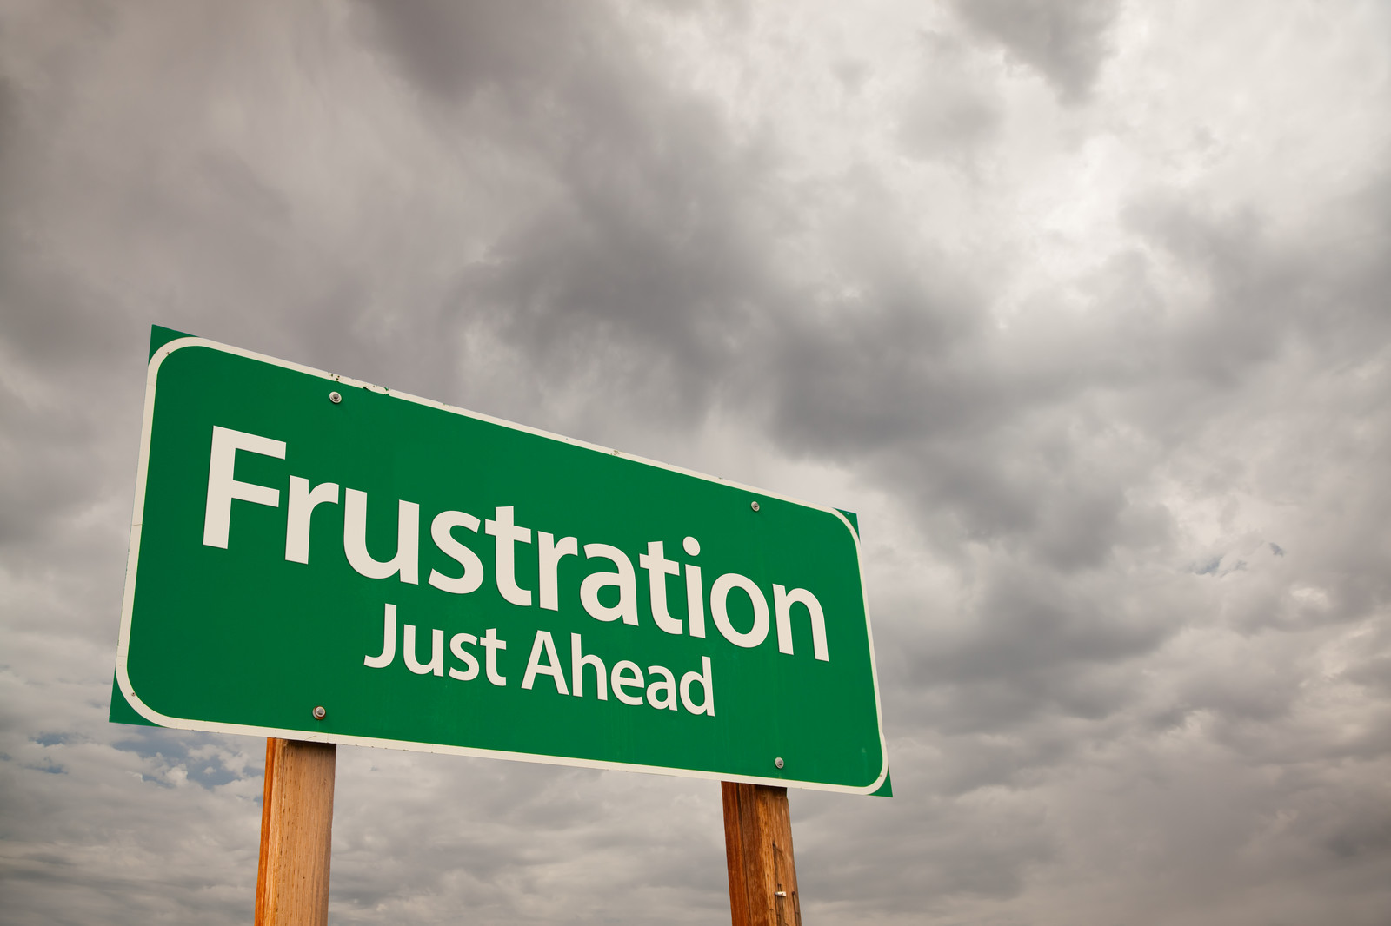
Case study
A ako to nefungovalo
Web ako nepriateľ
Pozície v Google detto
Jedine blog nesklamal, ale...
Zavádzajúce konverzie
Notes:
Technický stav webu sa nezlepšil ani po zapracovaní zmien, čím komplikoval aj ostatné časti nastavenej stratégie.
Spätné odkazy dlho nemali takmer žiadny/minimálny účinok na pozície webu vo vyhľadávaní. Neskor povieme preco.
Blog na webe síce fungoval, ale bez rastúcej návštevnosti veľký zmysel nemal.
Meranie online konverzií sa tiež ukázalo ako zavádzajúce, pretože zákazníci síce pochádzali z webu, ale dopyt nakoniec vyriešili telefonicky bez odoslania webového formulára.

Slide 20
Case study
Fáza hľadania vinníkov
Notes:
Nielen technických, ale aj biznis. Začali sme riešiť celkový problém klienta a jeho biznisu. Pozreli sme sa aj na obchodne procesy, ako dobre vie obchodne oddelenie spracovat dopyt, ako si v tomto vedie konkurencia a prisli sme s riesenim ako parovat online a offline dopyty, aby sme ich nasledne mohli porovnavat a vyhodnocovat.

Slide 21
Case study
Čo nasledovalo
Good bye starý web
Zakazovanie starších externých odkazov v troch vlnách(odkazy vytvorené ešte pred našou spoluprácou)
Zjednotenie merania dopytov z webu a mimo web
Preverenie schopnosti meniť dopyt na zákazku a vylepšenie obchodných procesov
Notes:
Starý web neplnil svoju funkciu a nedalo sa donekonečna na ňom niečo opravovať, prišiel čas ho vymeniť za nový. Z Yomla na Wordpress, vyriešili sa tak technické nedostatky duplicitných stránok (Yomla ich niekedy tvorí a nie je to zrovna SEO friendly) + responzívnosť a lepšia použiteľnosť webu.
Po lepšom hľadaní a pozretí každej linky, ktorá sa na web kedy vytvorila, sme zistili, že niektoré podstránky webu sú už preoptimalizované (staré linky) + sme našli odkazy z nerelevantných webov a linkfariem. Zakazovanie pôvodnych starych liniek prebehlo v troch vlnach, najskor sme zakázali linkfarmy, potom zle hodnotené PR weby a ako posledne sa zakazali PR weby, ktore neboli relevantne vzhladom na odvetvie klienta.
Zaviedli sme meranie konverzií (okrem GA) aj u klienta, teda každá (aj neuskutocnená a telefonicka) poziadavka sa zacala zaznamenavat. Príjem dopytov sme rozdelili do kategorii, jednou z nich bol aj web. Potvrdil sa nam predpoklad, ze navstevnici webu nie vzdy vyplnia a odoslu formular, pretoze sa radsej rozhodnu pre dalsie informácie zavolat. Z toho vyplýva aj nasa dalsia aktivita = mystery shopping.
Neuspokojime sa len s dopytom, pretoze nas zaujima aj to, ako sa tento dopyt premeni na zakazku. Preto sme sa rozhodli preverit tuto schopnost klienta mystery shoppingom. Kontaktovali sme 2 najvacsich konkurentov klienta a aj klienta samotneho a nechali si vypracovat ponuku.
Sledovali sme nasledovne:
Reakcny cas
Sposob komunikacie a odpovedanie na konkretne otazky
Vypracovanie ponuky a obsah ponuky
Aktivny pristup a follow up

Slide 22
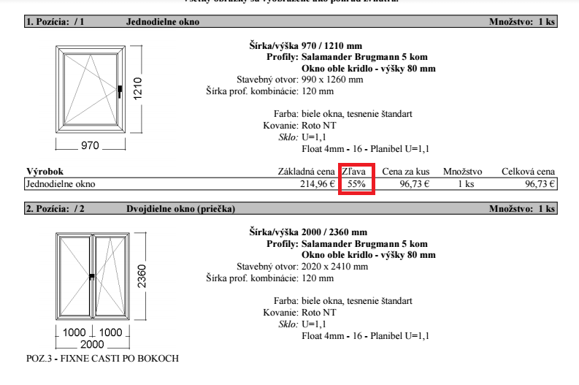
Case study
Notes:
Výsledok Mystery shoppingu nasho klienta:
Klient na dopyt reagoval do jedného dňa, podobne ako konkurencia, ale následne už nemal proaktívny prístup v rámci follow up. Dokonca sa stalo, ze ak sme nereagovali, obchodne oddelenie klienta sa same ani neozvalo. Urobilo tak az vtedy, ked sme sa po 2 tyzdnoch ozvali aj s rozmermi okien, na ktore chceme vypracovat ponuku. Jedna z konkurencnych firiem sa tiez ozvala az po tyzdni, druha okamzite bez cakania.
Po telefone sa predajca pýtal, ake chceme okna, ale nebral do uvahy, ci nepotrebujeme poradit pri vybere, ani sa nespytal, ci nepotrebujeme nejake doplnky – opat chyba v komunikacii so zakaznikom.
Ponuka, ktoru nam klient zaslal bola neprehľadná a bola v nej zle nevyrazne odkomunikovana zľava+ zľava 55% je prilis vysoká, pretoze moze vyvolavat dojem malej kvality, pretoze nebola odovodnena. Nase odporucanie klientovi bolo, aby radsej ponukal montaz zdarma, nez 55% zlavu alebo tuto zlavu odovodnil, ked uz ju uvadza.
V ponuke tiez nebola rozrátaná cena montáže, co konkurencia mala, takze zakaznik presne vedel, odkial sa ta suma zobrala.
V ponuke nie je casove ohranicenie, do kedy plati uvedena cena, pricom casove ohranicenie zvysuje pravdepodobnost, ze ludia sa budu rychlejsie rozhodovat, pripadne ponuku zoberu.

Slide 23
Case study
Poučenie
Iba funkčný web je relevantný
Kontrola starých odkazov je must
Dopyt bez kvalitného spracovania sa neráta
Notes:
Výber webovej platformy vzhľadom na potreby podnikania, technický stav, rýchlosť a použiteľnosť webu treba vyriešiť už na začiatku podnikania. Inak vas tento fakt bude brzdit vo vsetkom ostatnom a vzdy je len otazka casu, kedy vas dobehne. Ak je stary web v prilis zlom stave, je lepsie vytvorit novy, ako sa pokusat opravit stary + rýchlosť webu ako jeden z faktorov uspesneho podnikania.
Kontrola všetkých externých odkazov je must, zakazovanie nerelevantných tiež. aj ked niekto vytvoril odkaz 7 rokov dozadu, neznamena to, ze nama efekt na vase online markentingové/seo snazenie. Vzdy kontrolujte vsetky odkazy este predtym, ako sa rozhodnete vytvarat nove. Zakazovat treba nielen linkfarmy, ale po zmene algoritmu Google aj odkazy z tematicky nerelevantnych webov a zle hodnotenych webov.
Dopyty bez kvalitného spracovania sú vyhodené peniaze. Ak neviete svoje dopyty alebo navstevnikov webu konvertovat lepsie ako konkurencia, nikdy neporastiete a vzdy budete bojovat so svojou onlline strategiou. Jedno bez druheho nejde.
My sme pri nasom klientovi vdaka mystery shoppingu zistili, ze nie je dostatocne aktivny pri follow up na klienta, ponuka je zbytocne obsiahla a obchodnik nie je dostatocne aktivny pri ponukani inych produktov, ktore by klient vzhladom na poziadavku mohol potrebovat.
Nase odporucanie: evidujte si uspesnost spracovania dopytov, co im predchadzalo a pod. No najma, budte kriticki k tomu, ako vystupujete k zakaznikom. Pravidelne testujte zrozumitelnost svojej ponuky.
Pri Eshopoch je casty problem opustania nakupnych kosikov bez ukoncenia objednavky. Tu treba testovat cestu zakaznika, daju sa zaznamenavat video nagravky spravania uzivatelov cez Hotjar alebo cez Google Analytics sledovat, kde ludia (v ktorom kroku) opustaju kosik a nasledne tento proces vylepsit. Napr. SmokeShop – ludia opustali web s tym, ze dali nieco do kosika a nasledne ked uz mali objednat, tak to nedokoncili. Zistili sme, ze jeden z dovodov je ten, ze klient az pri poslednych krokoch objednavky deklaruje minimalnu hodnotu objednavky. Co je informacia, ktora musi byt jasne komunikovana vopred.

Slide 24
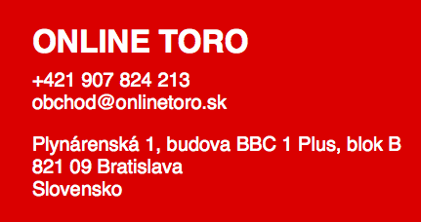
ĎAKUJEM ZA POZORNOSŤ
Kontakt

